Slide 1
Общие принципы решения задач оптимизации методом ветвей и границ
Цель: освоение навыков решения оптимизационных задач методом ветвей и границ.
Задачи:
изучение теоретических основ метода ветвей и границ;
освоить практическое применение метода ветвей и границ на примере решения задачи коммивояжера.

Slide 2
План лекции
Теоретические основы метода ветвей и границ;
Решение задачи коммивояжера.

Slide 3
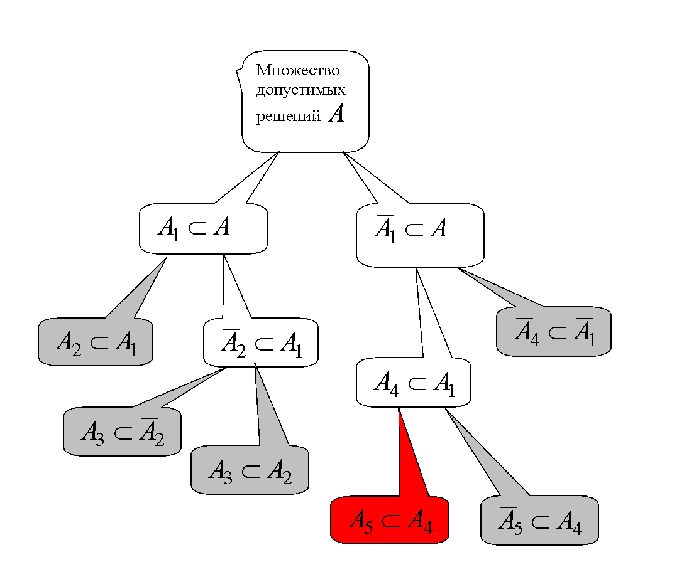
Общие принципы решения задач оптимизации методом ветвей и границ

Slide 4
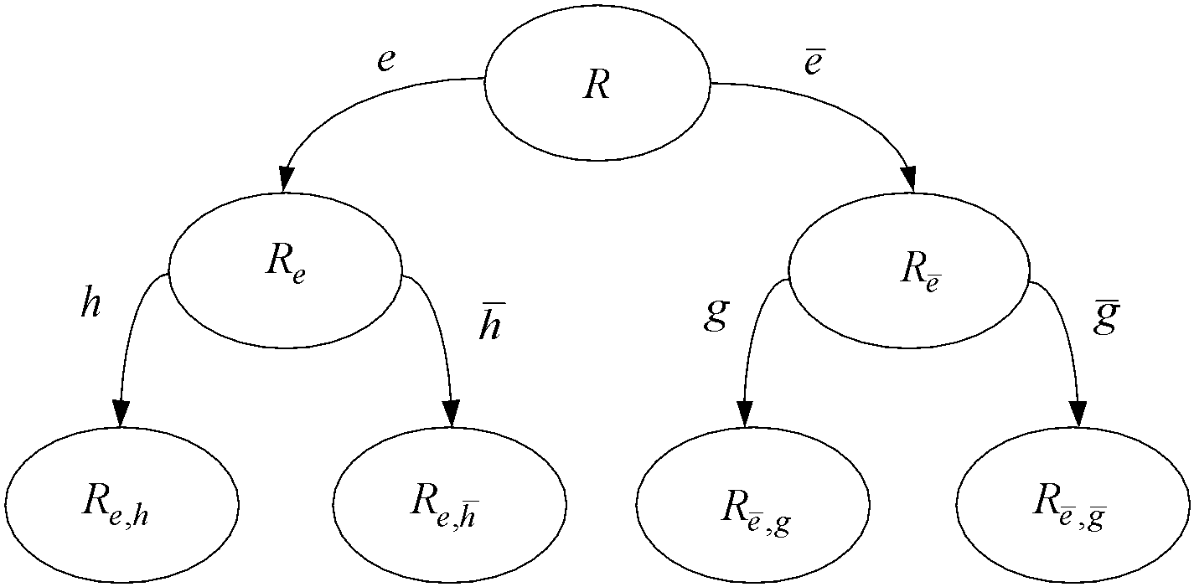
Решение задачи о коммивояжере

Slide 5
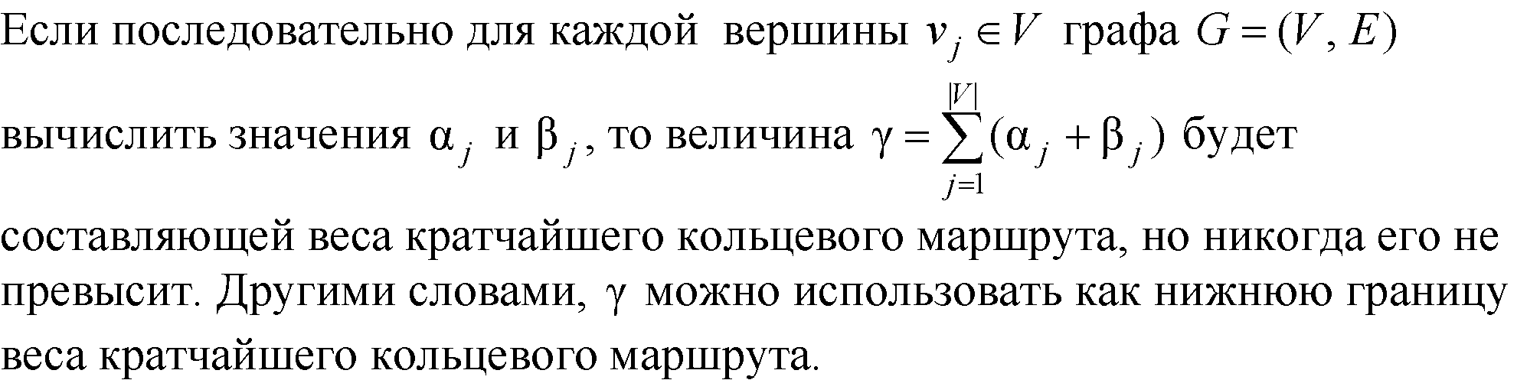
Утверждение 1. Изменение всех элементов строки матрицы расстояний на одно и то же число не влияет на выбор оптимального маршрута коммивояжера.
Утверждение 2. Изменение всех элементов столбца матрицы расстояний на одно и то же число не влияет на выбор оптимального маршрута коммивояжера.

Slide 6
Расстояния между городами, км
Город | 1 | 2 | 3 | 4 | 5
1 | ∞ | 9 | 8 | 4 | 10
2 | 6 | ∞ | 4 | 5 | 7
3 | 5 | 3 | ∞ | 6 | 2
4 | 1 | 7 | 2 | ∞ | 8
5 | 2 | 4 | 5 | 2 | ∞

Slide 7
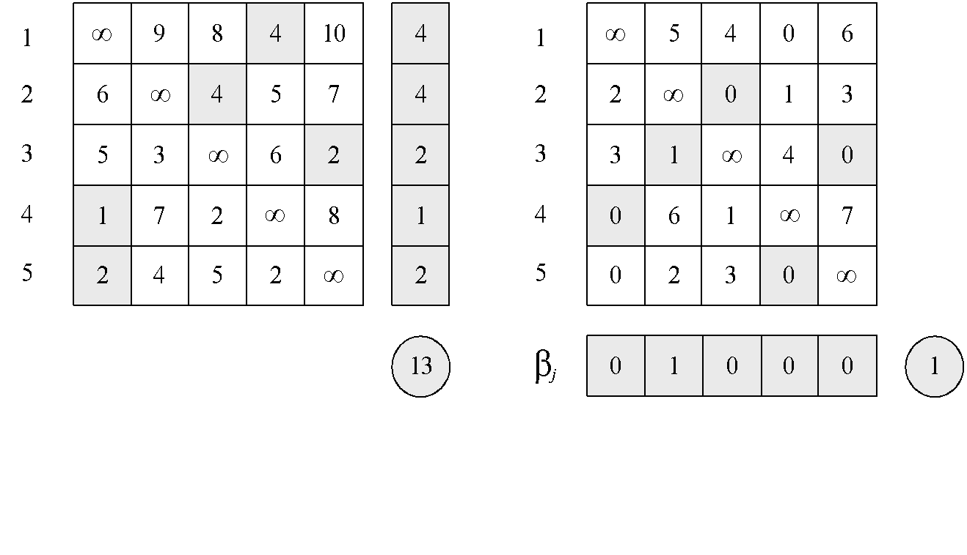

Slide 8
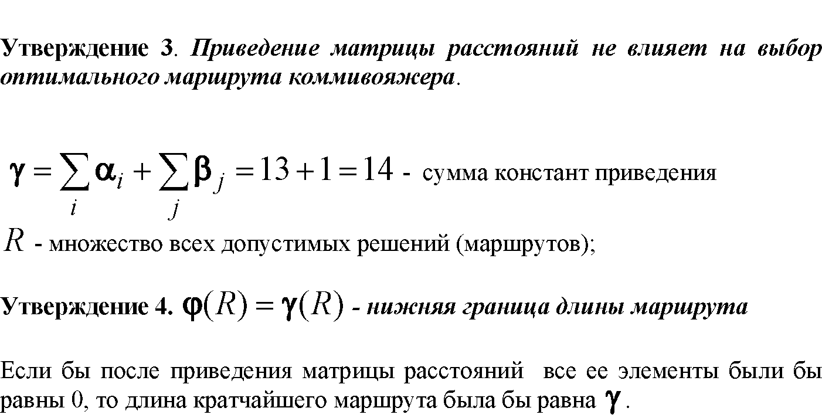
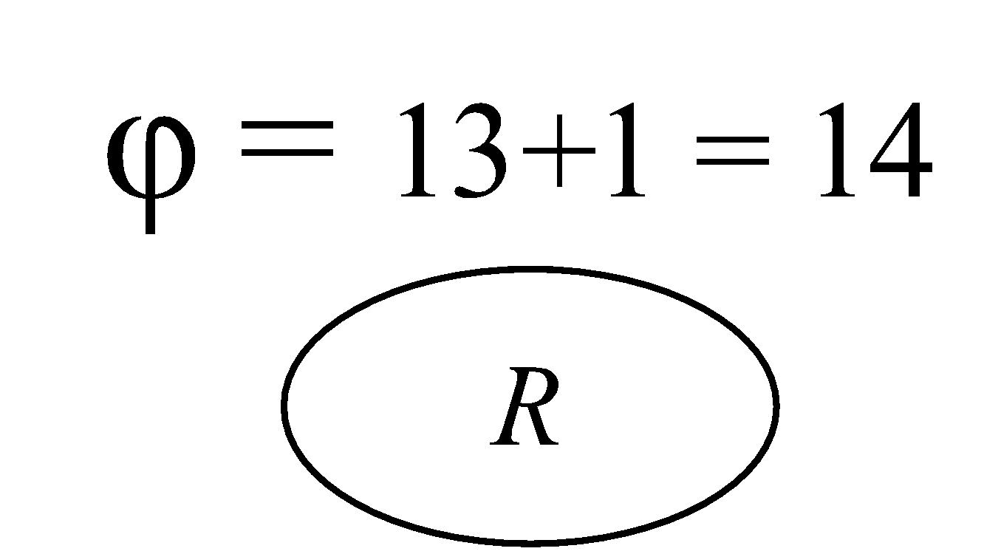

Slide 9
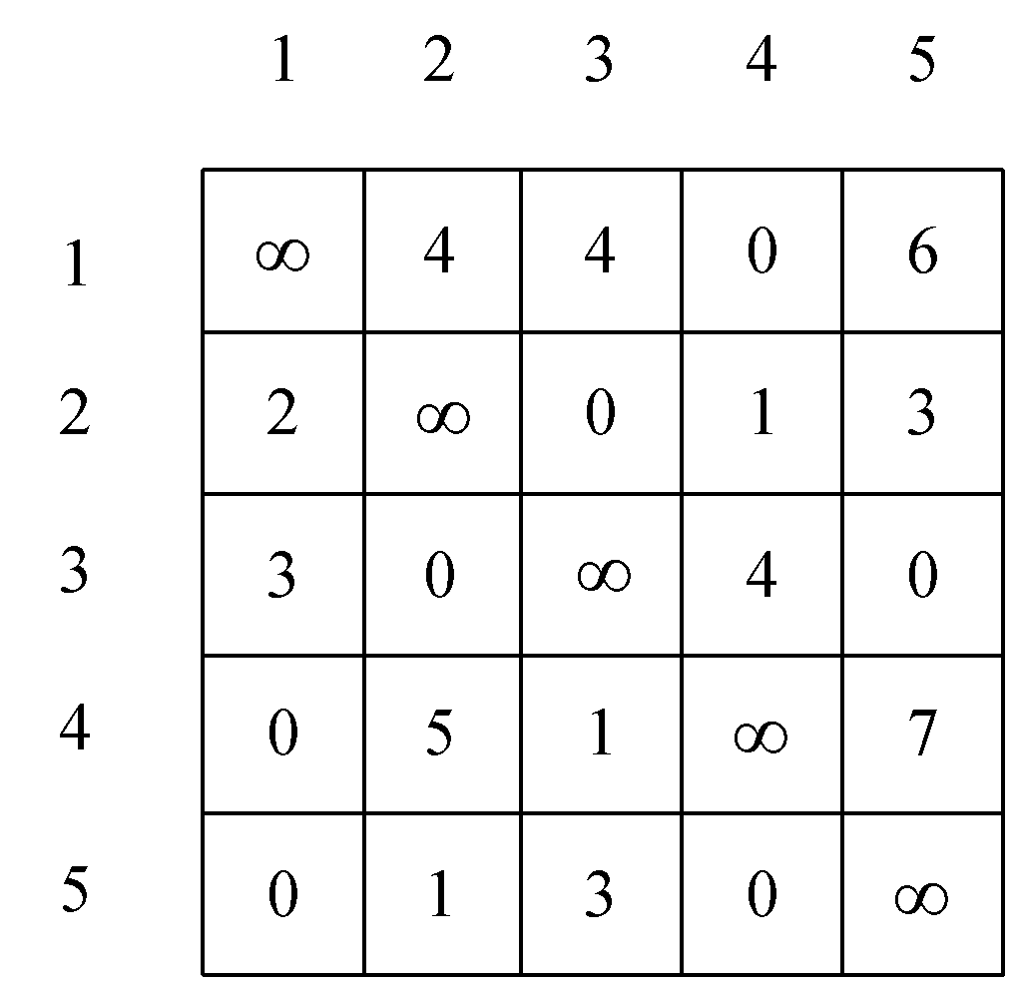
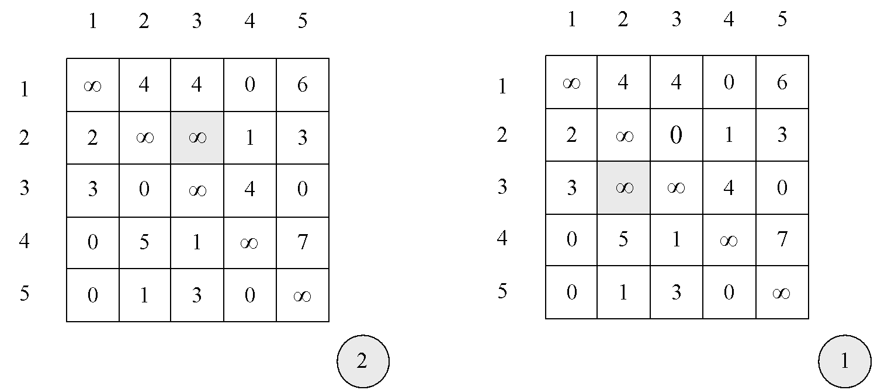
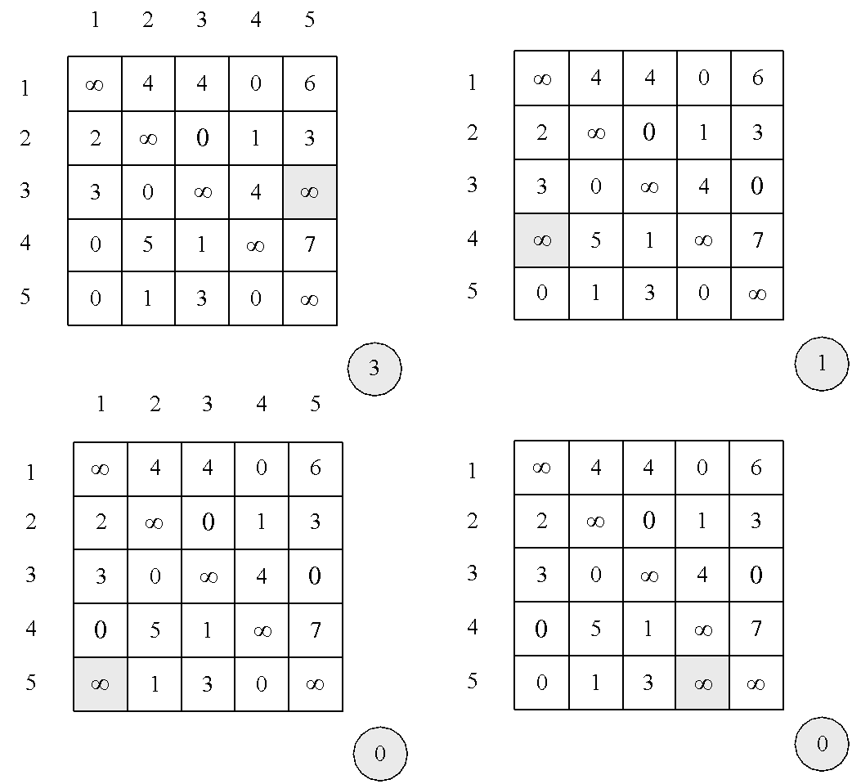
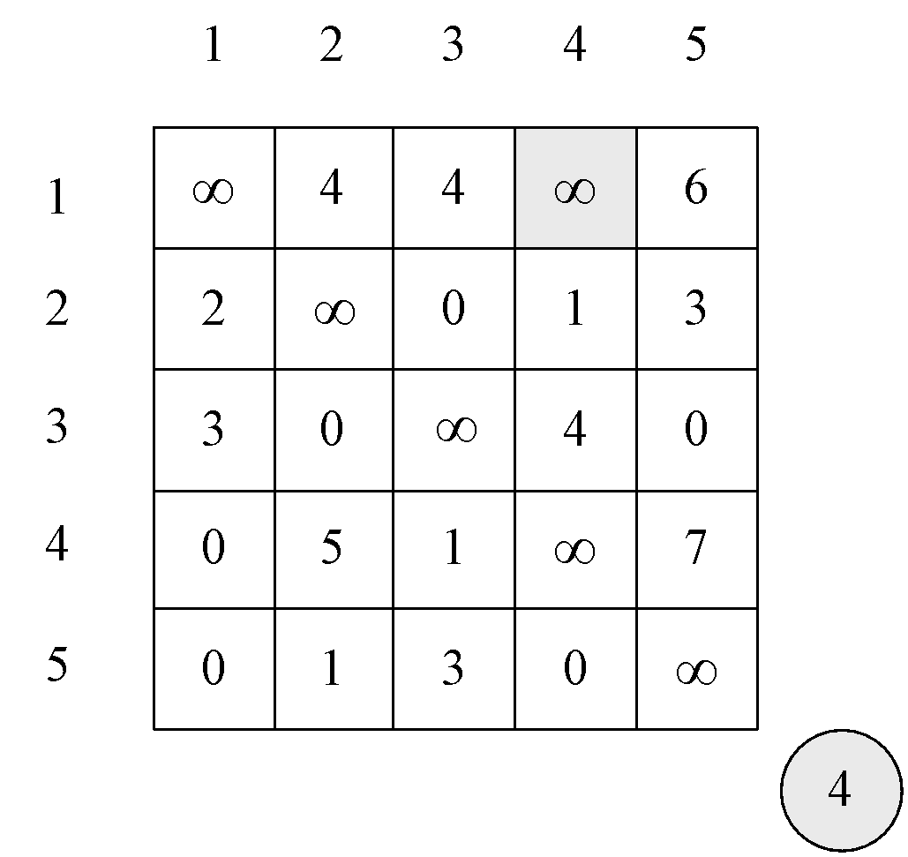

Slide 10
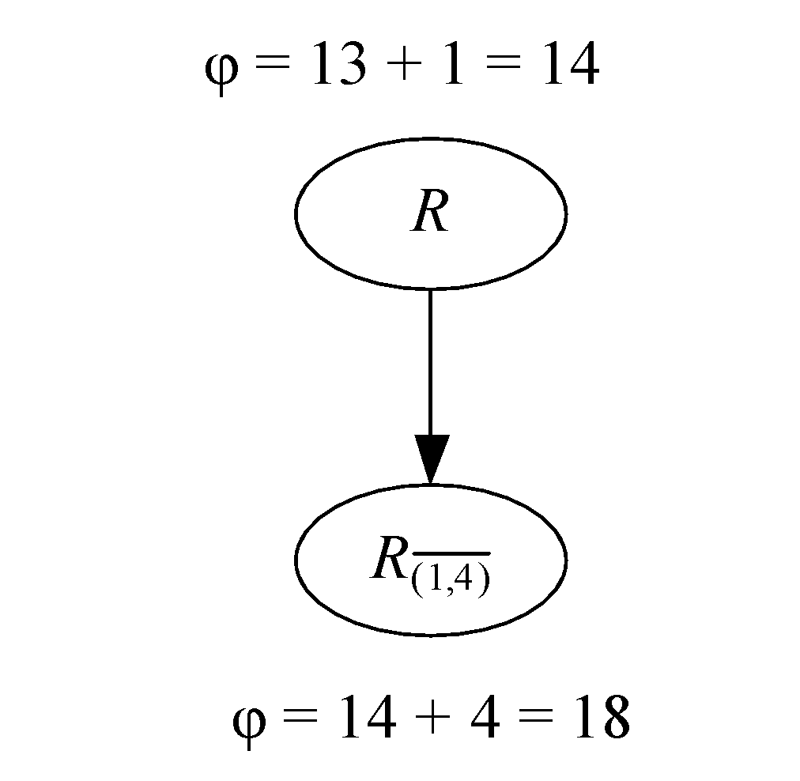

Slide 11
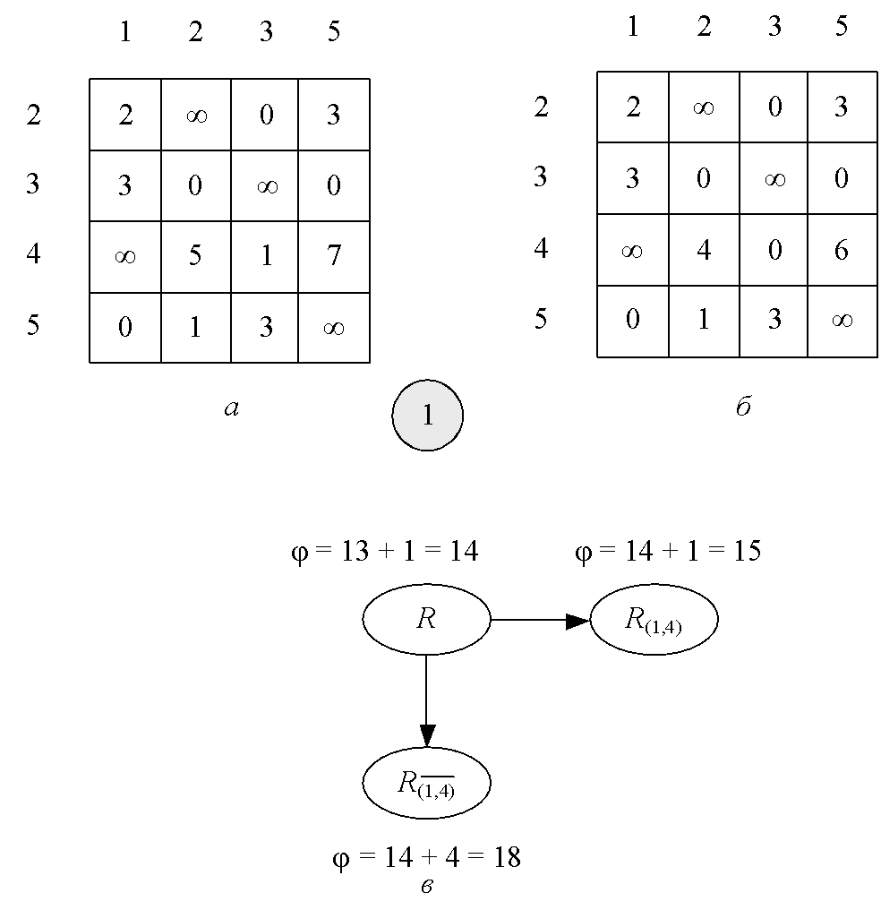

Slide 12
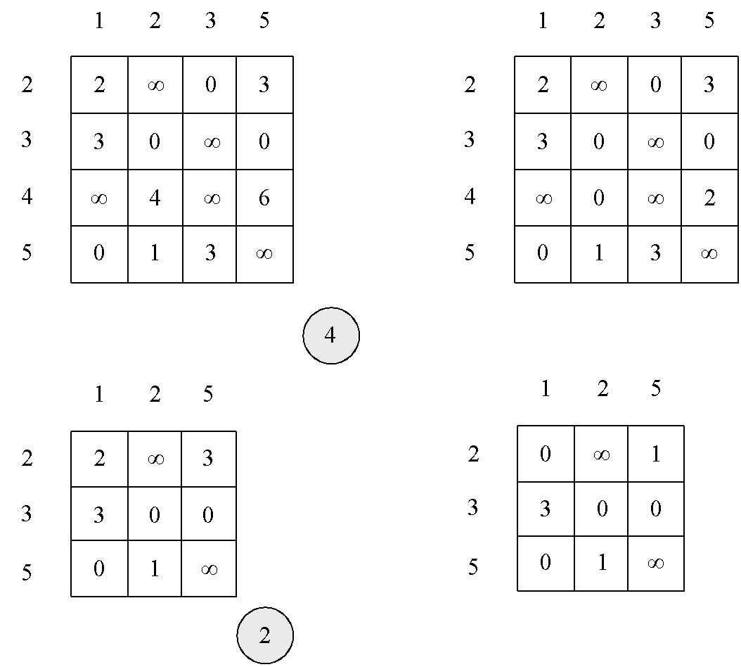

Slide 13
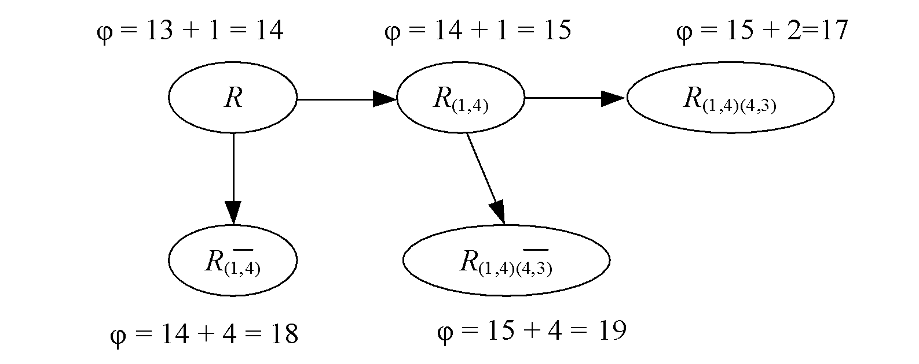

Slide 14
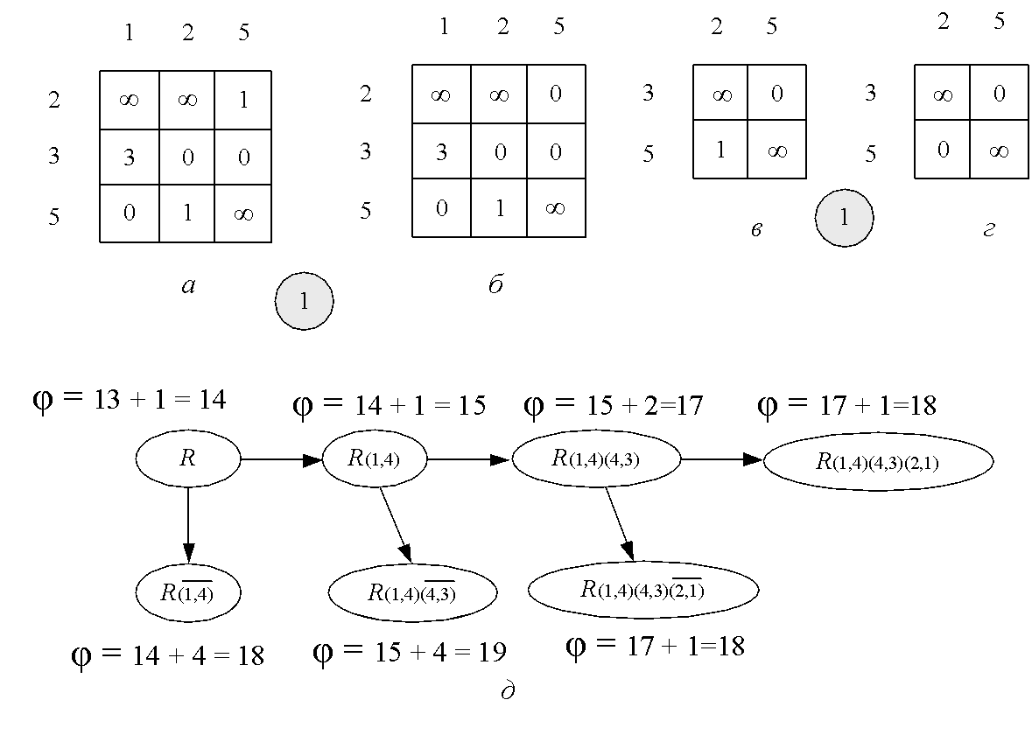

Slide 15
